Slide 1
ソフトウェア進化を理解する
ための遅延相関分析手法
M1 山谷 陽亮
2015/01/13

Slide 2








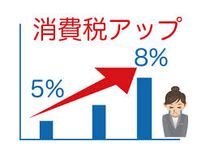
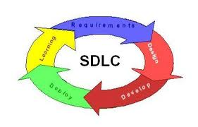
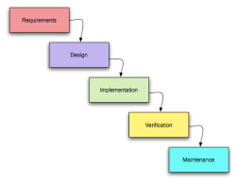
ソフトウェア進化とは？
ソフトウェア進化
プロダクト
ユーザの要求の変化
取り巻く環境の変化
変更
開発プロセス
『ソフトウェア進化』 ＝ ソフトウェアの積極的な変更

Slide 3







ソフトウェア進化の理解
ソフトウェア進化の理解が重要となっている
ソフトウェア進化の理解の例
追加
無駄な人的
リソースの消費を抑えることが
できる
開発者数
変化なし
生産性
ソフトウェア進化を深く理解することは
ソフトウェア開発・保守に役立つ！

Slide 4


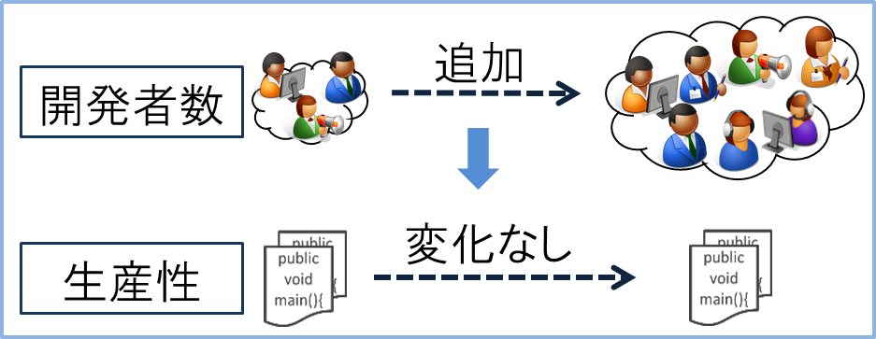
ソフトウェア進化を理解するために
リポジトリ
メトリクス
データの貯蔵庫
例：ソースコード
プロダクト・開発プロセスを定量化
例：ソースコードの行数
開発者数
相関分析
完了タスク数
ソフトウェア開発・保守に役立つ知見を
手に入れるためにメトリクス間の相関分析を行う

Slide 5
相関分析では抽出できない関係
遅延を伴う関係を相関分析では抽出できない
遅延を伴う関係の例
追加
開発者数
変化なし
生産性

Slide 6
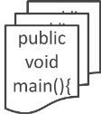
相関分析では抽出できない関係
遅延を伴う関係を相関分析では抽出できない
遅延を伴う関係の例
追加
開発者数
一定期間後
向上！
生産性
ソフトウェア開発・保守に役立つ
遅延を伴う関係をみつけたい！

Slide 7

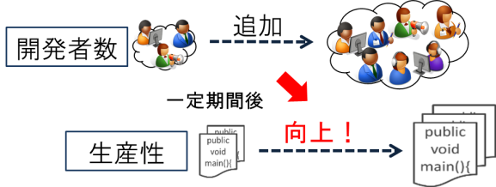
遅延相関分析手法：概要
遅延相関分析手法を提案する
相関分析を拡張（遅延を伴う関係が分析可能）[1]
相関が強い関係のみを抽出
メトリクス
遅延相関分析
遅延を伴う関係
コード行数
不具合数
開発者数
[1] 竹内 裕之，児玉 直樹,. 生活習慣と健康状態に関する時系列データ解析手法の開発 . E1-5 (DEWS2008)

Slide 8
遅延相関分析：アルゴリズム
遅延相関を分析するための3つのステップ
  メトリクスの割り当て
  説明・目的変数の加算
  スピアマンの順位相関分析の実施
メトリクス
時系列データ
説明変数
（開発者数）
目的変数
（完了したタスク数）

Slide 9
遅延相関分析：アルゴリズム
遅延相関を分析するための3つのステップ
  メトリクスの割り当て
  説明・目的変数の加算
  スピアマンの順位相関分析の実施
メトリクス
時系列データ
説明変数
（開発者数）
遅延を考慮しない相関分析
目的変数
（完了したタスク数）

Slide 10
遅延相関分析：アルゴリズム
遅延相関を分析するための3つのステップ
  メトリクスの割り当て
  説明・目的変数の加算
  スピアマンの順位相関分析の実施
メトリクス
加算
説明変数
（開発者数）
目的変数
（完了したタスク数）
加算

Slide 11
遅延相関分析：アルゴリズム
遅延相関を分析するための3つのステップ
  メトリクスの割り当て
  説明・目的変数の加算
  スピアマンの順位相関分析の実施
メトリクス
加算
説明変数
（開発者数）
相関分析
目的変数
（完了したタスク数）
シフトした加算値

Slide 12
遅延相関分析：パラメータの定義
説明変数の加算係数 ：説明変数の値を加算する期間
目的変数の加算係数 ：目的変数の値を加算する期間
遅延係数 ：時系列データをシフトする期間
説明変数の加算係数：2
説明変数
（開発者数）
遅延係数：2
目的変数
（完了したタスク数）
目的変数の加算係数：3

Slide 13
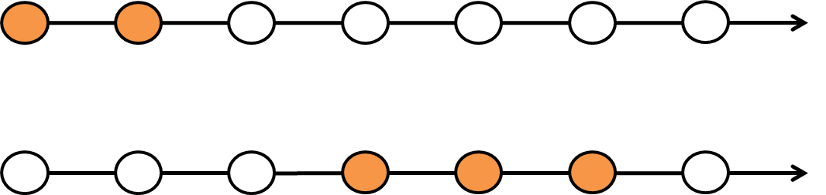
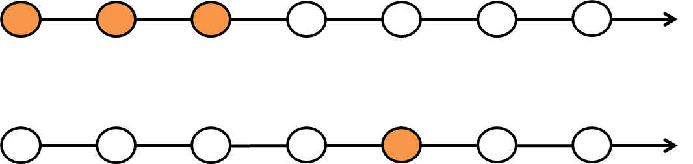
遅延を伴う関係の自動抽出
説明変数：開発者数 目的変数：タスク完了数
相関係数の絶対値が
最大となるパラメータの
値の組合せを求める
加算係数（説）：2
加算係数（目）：3
遅延係数 ：2
加算係数（説）：3
加算係数（目）：1
遅延係数 ：2
パラメータの値のすべての組合せ
相関係数：0.71
説加算係数：2
目加算係数：1
遅延係数：3

Slide 14
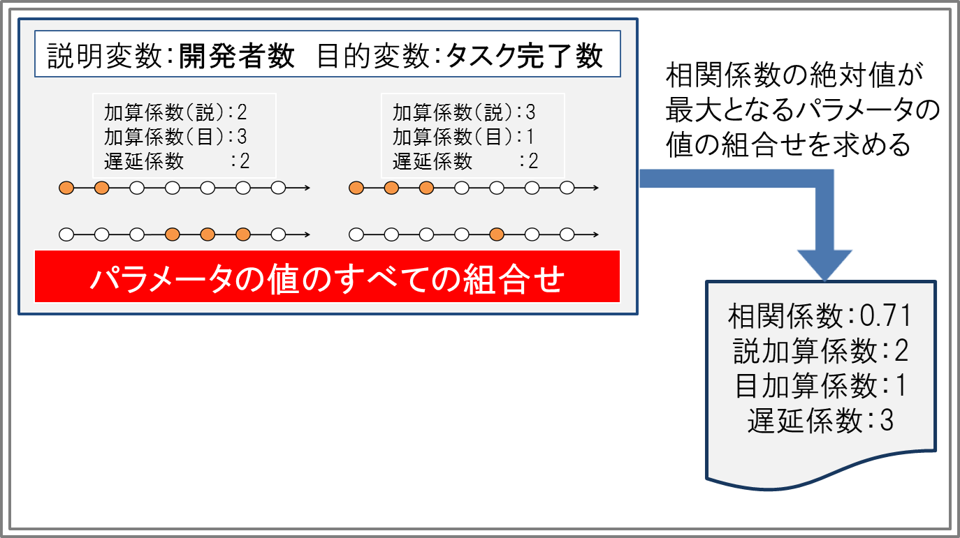
遅延を伴う関係の自動抽出
相関係数の絶対値が
閾値以上の関係を抽出
説明変数 | 目的変数 | 相関係数
開発者数 | タスク完了数 | 0.71
コード行数 | 開発者数 | 0.70
タスク完了数 | 不具合数 | -0.73
メトリクスの
すべての組合せ
・
・
・
分析者は各パラメータの値を気にすることなく
自動的に遅延を伴う関係を抽出することができる

Slide 15



ケーススタディ：データセット
対象プロジェクト
2002年6月
～2011年5月
2003年7月
～2012年6月
2001年1月
～2011年12月
用いるメトリクス
4つのデータソースから100種類のメトリクス
Code
Git Log
Bugzilla
Comment
ソースコード
28種類
コード変更履歴
25種類
不具合修正履歴
37種類
不具合コメント
10種類

Slide 16


ケーススタディ：結果
3プロジェクトで共通してみられた関係（127件）
結果の例
「報告された不具合」が増えると「検証される不具合」が増える
増加
遅延係数:4か月
(Eclipse)
報告された不具合数
4か月後
検証された不具合数
増加

Slide 17


考察：遅延を伴う関係がみられた背景
遅延係数 | 報告されてから 検証されるまでの時間
4 か月 | 111 日
報告
割当
修正
検証
完了
平均 111 日 (Eclipseプロジェクト)
遅延相関分析手法は正しい時間間隔で
遅延を伴う関係を抽出することができる！

Slide 18
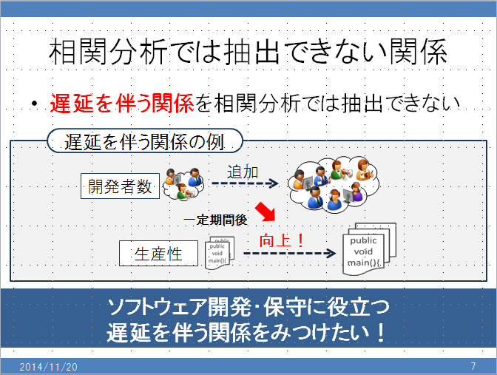
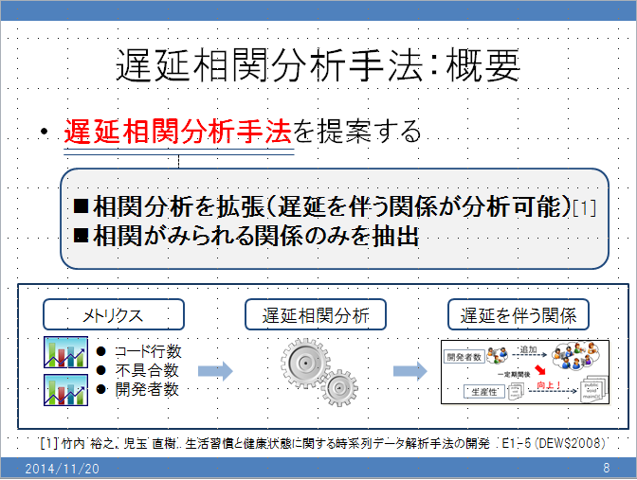
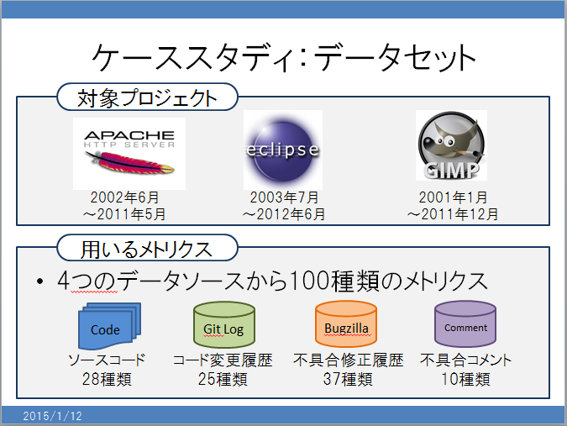
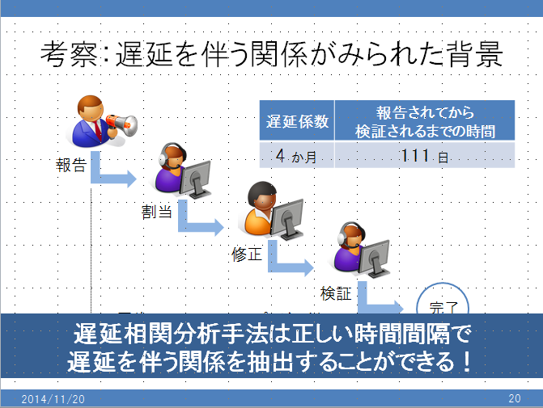
まとめ

Slide 19
OSSシステムとコミュニティの
共進化に関する分析
M1 山谷 陽亮
2015/02/26

Slide 20
背景
ＯＳＳを利用したシステム開発に対する懸念
  利用するＯＳＳがいつまで存続するかわからない
    Open Officeのように分裂・解散することも
懸念を払拭するためにＯＳＳ開発の進化研究
  ＯＳＳシステムとコミュニティなどがどのように発展・衰退するのかを理解することで，有用な知見を導く

Slide 21
ＯＳＳ開発の進化に関する研究(1/3)
アーティファクトの進化に関する研究
  Godfrey le al.
    Linuxカーネルの規模推移を分析
    どのサブシステムが発展しているかを明らかに
  Thomas le al.
    ソースコードの変更履歴に対してLDAを適用
    これまでどんな機能が開発されてきたかを特定

Slide 22
ＯＳＳ開発の進化に関する研究(2/3)
開発者の進化に関する研究
  Jensen le al.
    コミッタ昇格プロセスに関する分析
    推薦や投票によってコミッタになることを特定
  Sinha le al.
    昇格する要因を変更・修正履歴から分析
    コミュニティ内での役割の変化をモデル化
      オニオンモデル，ピラミッドモデル

Slide 23
ＯＳＳ開発の進化に関する研究(3/3)
コミュニティの進化に関する研究
  Bird le al.
    開発者に対して生存分析
    プロジェクトを脱退するまでのモデルを構築
  Kamei le al.
    コミュニティの組織構造をネットワーク分析
    コミュニティの失敗要因を明らかに

Slide 24
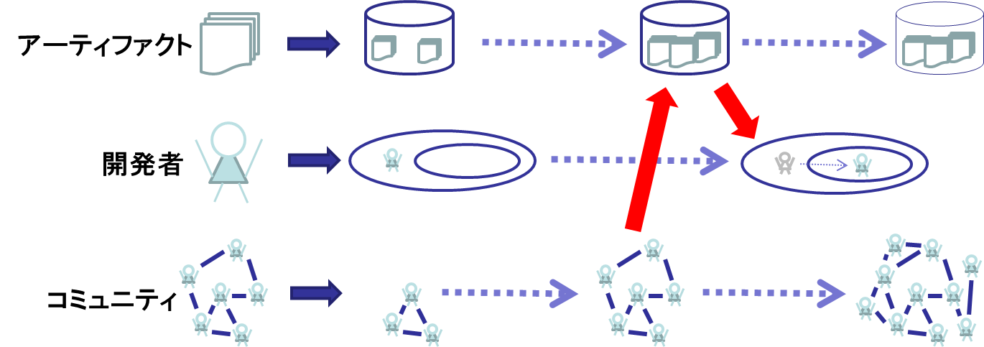
システムとコミュニティの共進化
先行研究では3系統を別の系統ととらえ分析
Yeらの主張
  3系統は相互作用しながら進化する（共進化）

Slide 25
目的とアプローチ
目的
  共進化の現象を実証する
    そのためのデータマイニング手法を構築する
アプローチ
  遅延を伴う関係を分析するための手法を構築
    共進化は時間がずれて発生するという仮定

Slide 26
ケーススタディ
目的
  提案手法の有用性を示すため
データセット
  プロジェクト ： Eclipse Platform
  メトリクス ： 133種類
  対象データ ： ソースコード，BTS, Git Log, Forum

Slide 27
ケーススタディの結果
『不具合修正時間』が長くなると3カ月後に 『優先度の高い不具合の数（Ｐ１）』が増加する
リリース
長期化
P3
P3
P3
P3
P3
P1
P3
P3
P5
P3
P3
P3
P3
優先度の変更
P1
P1

Slide 28
この研究のかなり怪しいところ(1/2)
共進化のモデルを実証するための手法として遅延相関分析はベストなのか？
共進化している結果といいがたい
  システムとシステムとの進化なのでは？
  背景では3系統を扱っているのに途中から2系統

Slide 29
この研究のかなり怪しいところ(2/2)
提案手法を利用するのはだれなのか？
  研究者？ or 実務者？
  利用シナリオが不明（わかりづらい）
提案手法がかなり怪しい
  外れ値除去の方法や時系列データの処理
  パラメータが1や12のところで最大相関係数に
  相関があるデータをプロットしても相関がなさそう

Slide 30
これからやっていくこと
コミュニティおよびシステムを表現するメトリクスをそれぞれ選定する
1で決定したメトリクスを週ごとの時系列データとして計測し，プロットする
プロットした情報から考察を行い，分析方法を決定する

Slide 31
前回の発表からの進捗
コードメトリクスを取得するスクリプトの作成
コミュニティの進化についての文献調査
  コンウェイの法則あたり

Slide 32
TODO
3月上旬
  文献調査およびメトリクスの決定
  データ収集
3月中旬
  メトリクス計測スクリプトの作成
3月下旬
  メトリクスのプロットおよび考察

Slide 33
ケーススタディ
目的
  提案手法の有用性を確かめる
    相関分析と提案手法の結果を比較する
分析手順
  100種類のメトリクスに対して提案手法を適用
    相関係数の絶対値が0.7以上を相関があると判断
    各パラメータの上限は12（12カ月後の関係まで分析）
  提案手法にのみみられる関係について詳細な分析を行う
Notes:
次に，提案手法を用いてケーススタディを行います．
ケーススタディの目的は提案手法の有用性を確かめることで，
そのために，遅延を考慮しない従来の相関分析手法と提案手法の結果を比較します．
分析手順といたしましては，
ソフトウェアリポジトリから計測される１00種類のメトリクスを入力として提案手法を適用いたします．
その際．相関係数の絶対値が０．７以上であれば相関関係があると判断いたします．
また，加算係数や遅延係数の上限を１２とし，１２か月後の関係まで分析します．
さらに，提案手法にのみみられる関係について，なぜ相関がみられるのかを説明するために，詳細な分析を行います．

Slide 34
ケーススタディ：データセット
対象プロジェクト
  Apache HTTP Server （2002年6月～2011年5月）
  Eclipse Platform （2003年7月～2012年6月）
  Gimp （2001年1月～2011年12月）
対象データ
Code
Git Log
Bugzilla
Comment
ソースコード
コード変更履歴
不具合修正履歴
不具合コメント
Notes:
ケーススタディで用いたデータセットについて説明します．
対象としたプロジェクトは，Apache HTTP Server プロジェクト，Eclipse Platformプロジェクト，Gimpプロジェクトで，
それぞれ９年以上のデータを用います．
また，対象としたデータは，
ソースコードや，
Git Logから得られるソースコードの変更履歴，
Bugzillaなどの不具合管理システムから得られる不具合修正履歴，
不具合管理システム上で行われる不具合に関するコメントとなっています．

Slide 35
ケーススタディ：用いるメトリクス
4つのデータソースから100メトリクス
Code
ソースコード（28種類）
Git Log
変更履歴（25種類）
コード行数
メソッド数
複雑度
コメント行の割合
平均空白行数，など
コミッタ数
コミッタ昇格数
コミット回数
変更ファイル数
追加行数，など
Bugzilla
修正履歴（37種類）
Comment
不具合コメント（10種類）
不具合報告数
不具合修正者数
不具合修正時間
再割当発生回数
再発した不具合数，など
投稿者数
平均コメント数
ドメイン数
平均文字数
返信時間，など
Notes:
そして，この４つのデータソースから合計100種類のメトリクスを計測いたします．
ソースコードからは，
コード行数や複雑度，１メソッドあたりの平均空白行数などの２８種類のメトリクスをUnderstandというソースコード解析ツールを用いて計測します．
また，ソースコードの変更履歴から，
コミッタ数やコミッタ昇格数，追加した行数などの２５種類のメトリクスを計測します．
不具合修正履歴から，
不具合が報告された数や，不具合修正を行った開発者数，不具合の担当者が変更される再割当発生回数などの３７種類のメトリクスを計測します．
さらに，不具合管理システム上でのコメントから，
コメントの投稿者数や，投稿者のドメイン数，コメント１件あたりの平均文字数などの１０種類のメトリクスを計測します．
次に，この１００種類のメトリクスを提案手法に適用した結果について説明します．

Slide 36
ケーススタディ：結果
提案手法により抽出した関係
  相関係数の絶対値が0.7以上で有意差がある関係
３プロジェクトで
共通してみられた
関係（783件）
Apacheでみられた
関係（3,191件）
Eclipseでみられた
関係（4,786件）
Gimpでみられた
関係（3,552件）
Notes:
100種類のメトリクスを入力として提案手法を適用させた結果，
相関係数の絶対値が０．７以上であり有意差がみられた関係は，
Apacheプロジェクトでは3191件，
Eclipseプロジェクトでは4786件，
Gimpプロジェクトでは3552件ありました．
また，このうち3プロジェクトで共通してみられた関係は，
543件ありました．

Slide 37
ケーススタディ：結果
提案手法と従来の相関分析との結果の比較
  遅延を考慮しない従来の相関分析の結果
    加算係数：1, 遅延係数：0 の結果
提案手法のみで抽出
できた関係（127件）
提案手法で抽出した
関係（783件）
相関分析で抽出した
関係（656件）
Notes:
また，この３つのプロジェクトで共通してみられた関係の543件のうち，
従来の遅延を考慮しない相関分析では相関関係があると判断されなかった，
提案手法のみで抽出することのできた関係は515件ありました．
遅延を考慮しない従来の相関分析とは，
説明変数および目的変数の加算係数が１で
遅延係数が０の場合を指しています，
本研究では，この提案手法のみでみられた関係に着目いたします．

Slide 38
提案手法のみで抽出された関係
Code
Git Log
Bugzilla
Comments
説明変数 | 目的変数 | 説加 | 目加 | 遅延 | 相関
報告された不具合数 | 検証された不具合数 | 12 | 12 | 12 | 0.70
不具合再割当回数 | 平均空白行数 | 12 | 12 | 6 | -0.75
Blockerの不具合数 | コメントをした人数 | 5 | 6 | 0 | 0.92
コミッタの数 | 優先度３（中）の不具合数 | 12 | 12 | 12 | 0.70
宣言部のコード行数 | 新しくコメントした人の割合 | 1 | 12 | 12 | -0.72
平均空白行数 | コードオーナのコメント文字数 | 12 | 12 | 2 | 0.74
Enhancementの不具合数 | Criticalの不具合数 | 9 | 8 | 11 | 0.75
Blockerの不具合数 | Domain数 | 5 | 6 | 0 | 0.92
ステートメントの数 | Criticalの不具合数 | １ | 10 | １ | -0.95
Notes:
提案手法のみで抽出することのできた関係の例を表に示しています．
各パラメータや相関係数の値は，Apacheプロジェクトでの結果を示しています．

Slide 39
提案手法のみで抽出された関係
Code
Git Log
Bugzilla
Comments
説明変数 | 目的変数 | 説加 | 目加 | 遅延 | 相関
報告された不具合数 | 検証された不具合数 | 12 | 12 | 12 | 0.70
不具合再割当回数 | 平均空白行数 | 12 | 12 | 6 | -0.75
Blockerの不具合数 | コメントをした人数 | 5 | 6 | 0 | 0.92
コミッタの数 | 優先度３（中）の不具合数 | 12 | 12 | 12 | 0.70
宣言部のコード行数 | 新しくコメントした人の割合 | 1 | 12 | 12 | -0.72
平均空白行数 | コードオーナのコメント文字数 | 12 | 12 | 2 | 0.74
Enhancementの不具合数 | Criticalの不具合数 | 9 | 8 | 11 | 0.75
Blockerの不具合数 | Domain数 | 5 | 6 | 0 | 0.92
ステートメントの数 | Criticalの不具合数 | １ | 10 | １ | -0.95
Notes:
例えば，この報告された不具合数と検証された不具合数との関係は，
1年間の報告された不具合数と1年間の検証された不具合数が1年の遅延を伴って正の相関がみられるということを示しています．
つまり，１年という時間間隔で時系列データをとらえた際，報告された不具合数が増加すると，1年後に検証された不具合数が増加する傾向にあることがわかりました．
つぎに，このような関係がなぜみられたのかについて説明いたします．

Slide 40
考察：遅延を伴う関係がみられた背景
「報告された不具合数」と「検証された不具合数」の関係
報告
割当
修正
完了
検証
平均 381日（Apacheプロジェクト）
Notes:
報告された不具合数と検証された不具合数に遅延が伴う関係がみられた理由について説明するために，
Apacheプロジェクトのようなオープンソースソフトウェア開発における一般的な不具合修正プロセスについて説明いたします．
オープンソースソフトウェア開発における不具合修正プロセスでは，
不具合が報告されると，管理者が適任の開発者に不具合を割り当てます．
開発者は不具合を修正し，また，修正が正しく行われているのかを確かめるために検証を行います．
このように，不具合が報告されてから検証されるまで，時間を要し，
Apacheプロジェクトでは，この不具合が報告されてから検証されるまでの平均時間が381日と約一年あったことから，
報告された不具合数が増加すると１年後に検証された不具合数が増加する傾向にあることがわかりました．

Slide 41
提案手法のみで抽出された関係
Code
Git Log
Bugzilla
Comments
説明変数 | 目的変数 | 説加 | 目加 | 遅延 | 相関
報告された不具合数 | 検証された不具合数 | 12 | 12 | 12 | 0.70
不具合再割当回数 | 平均空白行数 | 12 | 12 | 6 | -0.75
Blockerの不具合数 | コメントをした人数 | 5 | 6 | 0 | 0.92
コミッタの数 | 優先度３（中）の不具合数 | 12 | 12 | 12 | 0.70
宣言部のコード行数 | 新しくコメントした人の割合 | 1 | 12 | 12 | -0.72
平均空白行数 | コードオーナのコメント文字数 | 12 | 12 | 2 | 0.74
Enhancementの不具合数 | Criticalの不具合数 | 9 | 8 | 11 | 0.75
Blockerの不具合数 | Domain数 | 5 | 6 | 0 | 0.92
ステートメントの数 | Criticalの不具合数 | １ | 10 | １ | -0.95
Notes:
次に，不具合再割当回数が増加すると，平均空白行数が減少する傾向にあるという関係に着目いたします．

Slide 42
考察：遅延を伴う関係がみられた背景
Notes:
図は，Apacheプロジェクトでの不具合再割当回数と平均空白行数の経時的変化を示しています．
オレンジの線が，不具合再割当回数で，水色の線が，平均空白行数となっています．
この図から，２００９年のはじめに平均空白行数が著しく減少していることがわかります．

Slide 43
考察：遅延を伴う関係がみられた背景
PCREライブラリの
同梱を中止
Notes:
この時期に著しく平均空白行数が減少した理由は，
PCREライブラリがApacheに同梱されているほかのライブラリと衝突することが判明し，
PCREライブラリをApache内に保持し，配布することをやめたためでした．
PCREライブラリには，1メソッドに1000行を超えるファイルが存在しており，
そのようなファイルが削除されることによって，平均空白行数が減少しました．
このように，提案手法によって明らかになった関係について詳細な分析を行うことにより，
ソフトウェアプロジェクトに起こったイベントやそのイベントによる影響を把握することができました．

Slide 44
考察：提案手法の適用範囲
ソフトウェアの進化を理解する必要がある対象
  研究者やプロジェクトを引き継いだ現在の管理者
当事者以外の人間がわからないこと
  これまでのプロジェクトの傾向
  プロジェクトで過去に起こったイベントやその影響
  提案手法は当事者以外の人間が
  ソフトウェア進化を理解する際役立つ
Notes:
考察です．
ソフトウェア進化を理解しようとしている，また理解する必要があるのは，
ソフトウェア開発現場の開発者ではなく，
我々研究者や，新しく保守運用を任された管理者であると考えられます．
そのようなこれまでソフトウェア開発にかかわっていない当事者以外の人間にとって，
これまでのプロジェクトの傾向や，
プロジェクトで過去に起こったイベントやその影響について理解するのは難しいと考えられます．
そのため，
これまでのプロジェクトの傾向や，プロジェクトで過去に起こったイベントやその影響について理解することを助ける提案手法は，
当事者以外の人間がソフトウェア進化を理解しようとする際に役立つものであると考えられます．

Slide 45
提案手法：前処理
外れ値除去
  相関分析は外れ値の影響を受けやすいため
    マハラノビス距離を用いた外れ値除去を行う
欠損値補完
  外れ値除去を行うと欠損値が発生するため
    スプライン補完を行う
正規化
  データの単位やスケールをそろえるため
    すべてのメトリクスの値を0から1で表す
Notes:
まずは，前処理のステップについて説明いたします．
ソフトウェア開発データから計測されたメトリクスには，外れ値が存在します．
外れ値を含むデータに対して相関分析を行うと，外れ値の存在によって，結果が大きく引っ張られてしまいます．
そのため，外れ値を除去する必要があります．
本研究では，時系列データに対する外れ値除去法であるマハラノビス距離を用いた外れ値除去を行います．
また，時系列データに対して，外れ値除去を行うと，欠損値が発生してしまいます．
そのため，欠損値を補完する必要があります．
本研究では，スプライン曲線を用いたスプライン補完を行うことで欠損値を補完します．
さらに，計測されるメトリクスは，単位やスケールの異なるデータであると考えられます．
そのため，データの単位やスケールをそろえるために，すべてのメトリクスの値を0から1で表現します．

Slide 46
提案手法：後処理
相関に有意差があるかどうかを確かめる
  マンホイットニー・U検定を行う
    ノンパラメトリック検定法
p値が0.05以下になれば有意差があると判断
Notes:
次に後処理のステップについて説明します．
後処理のステップでは，遅延相関分析のステップで明らかにした相関に有意差があるかを統計的に確かめます．
ソフトウェア開発データから計測される値は正規分布に従うとは考えにくいため，
ノンパラメトリック検定法として知られるマンホイットニー・U検定を行います．
検定の結果，p値が0.05以下であれば有意差があると判断します．

Slide 47
ケーススタディ
目的
  提案手法の有用性を確かめる
    従来の相関分析と提案手法で抽出した関係を比較する
データセット
  対象プロジェクト
    Eclipse Platform プロジェクト（2003年7月～2012年6月）
  対象データ
Code
Git Log
Bugzilla
Forums
ソースコード
28,640件
コード変更履歴
90,190件
不具合修正履歴
96,387件
News Forums
185,181件
Notes:
提案手法の有用性を確かめることを目的として，ケーススタディを行います．
そのために，従来の相関分析で抽出することのできた関係と，提案手法により抽出することのできた関係を比較します．
ケーススタディで対象としたプロジェクトはEclipse Platform プロジェクトとし，
対象としたデータは，ソースコード，ソースコードの変更履歴，不具合修正履歴，News Forums の投稿内容とします．
News Forums はEclipse プロジェクトで用いられる，開発者間のコミュニケーションツールです．

Slide 48
ケーススタディ：用いるメトリクス
4つのデータソースから131メトリクス
Code
ソースコード（38種類）
Git Log
変更履歴（25種類）
コード行数
メソッド数
複雑度
コメント行の割合
ネストレベル値，など
コミッタ数
コミッタ昇格数
コミット回数
変更ファイル数
追加行数，など
Bugzilla
修正履歴（48種類）
Forums
News Forums（20種類）
不具合報告者数
不具合修正数
不具合修正時間
再割当発生回数
状態変更回数，など
投稿者数
スレッド数
ドメイン数
平均文字数
返信時間，など
Notes:
また，ケーススタディで用いるメトリクスを紹介します．
時間的な遅延を伴った関係がどのメトリクス間にみられるのかわからないため，
本研究では，4つのデータソースから網羅的に131種類のメトリクスを抽出しました．
次に，131種類のメトリクスに対して，提案手法を適用させた結果について説明します．

Slide 49
ケースステディ：結果
メトリクスのすべての組合せ（17,030件）の中から 171件の関係が抽出された
提案手法と相関分析との結果の比較
提案手法のみで抽出
できた関係（31件）
提案手法で抽出した
関係（171件）
相関分析で抽出した
関係（751件）
Notes:
用いたメトリクスは131種類であるため，すべてのメトリクスの組合せは17030件存在し，
この組合せの中から，提案手法を用いると，171件の関係を抽出することができました．
また，提案手法で抽出した関係と相関分析で抽出した関係との比較を行うと，
提案手法のみで抽出できた関係が31件ありました．
次に，この提案手法のみで抽出することのできた関係を説明します．

Slide 50
提案手法のみで抽出された関係
Code
Git Log
Bugzilla
Forums
説明変数 | 目的変数 | 加算 | 遅延 | 相関
不具合修正時間 | 優先度が高い不具合数 | 1 | 3 | 0.50
不具合記述部の平均文字数 | 関数・メソッドの平均コード行数 | 1 | 6 | -0.48
コードオーナが削除した行数 | 関数・メソッドの平均コード行数 | 1 | 5 | -.047
不具合記述部の平均文字数 | Wontfixの不具合数 | 1 | 11 | -0.46
新規コミッタが変更したファイル数 | 優先度が高い不具合数 | 4 | 1 | -0.45
Trivialの不具合数 | スレッド本文の平均行数 | 1 | 11 | -0.44
新規コミッタが変更したファイル数 | コミッタ数 | 2 | 9 | -0.43
新規コミッタによるコメントの文字数 | Duplicateの不具合数 | 1 | 7 | -0.42
不具合修正時間 | スレッド本文の平均行数 | 1 | 3 | -0.41
コードオーナによるコミット数 | 優先度が低い不具合数 | 12 | 12 | -0.40
Notes:
提案手法のみで抽出することのできた関係の例を表に示しています．
たとえば，最も相関が強くみられた関係は，不具合修正時間が長くなると，3カ月後に優先度が高い不具合数が増加する傾向があるということを示しています．
今回は，この関係について詳しく分析を行いました．

Slide 51
提案手法により明らかになった関係
『不具合修正時間』が長くなると3カ月後に 『優先度の高い不具合の数（Ｐ１）』が増加する
リリース
長期化
P3
P3
P3
P3
P3
P1
P3
P3
P5
P3
P3
P3
P3
優先度の変更
P1
P1
Notes:
不具合修正時間が長くなるとなぜ優先度の高い不具合の数が増えるのかについて説明するために，不具合修正時間が長くなる前後に着目いたします．
不具合修正時間が比較的短い期間では，不具合の優先度のほとんどは「ふつう」という状態でした．
しかし，不具合修正時間が長くなり，さらにリリースが近づいてくると，
優先度の高い不具合が増え，優先度の高い不具合は，不具合修正にかかる時間が短いことがわかりました．
このようなことから，

Slide 52
提案手法により明らかになった関係
『不具合修正時間』が長くなると3カ月後に 『優先度の高い不具合の数（Ｐ１）』が増加する
リリース
長期化
  不具合修正時間が長い状態でリリースが近づくと， リリースまでに取り組むべき不具合を決定している
P3
P3
P3
P3
P3
P1
P3
P3
P5
P3
P3
P3
P3
優先度の変更
P1
P1
Notes:
「Eclipse Platformプロジェクトでは，不具合修正が長期化している状態でリリースが近づいてくると，
不具合の優先度を変更し，リリースまでに取り組むべき不具合を決定している」ということがわかりました．

Slide 53
考察
提案手法で抽出した関係は意外な関係が多い
  なぜ相関関係がみられるのかすぐには理解できない関係
関係を理解するための分析は時間がかかる
  膨大なデータをながめる必要がある
抽出した関係の理解を助けるツールが必要
Notes:
提案手法で抽出できた相関関係は，不具合修正時間と優先度の高い不具合数の関係のような
「なぜ相関関係がみられるのか」すぐには理解できない意外な関係が多くみられました．
本研究では，リリースの情報や，ある期間における不具合修正時間の分布を確認するなどの分析を行い，抽出した関係をおおむね理解することができました．
しかし，抽出した関係を理解するための分析は，膨大なデータをながめる必要があるなど，非常に時間のかかる作業でした．
そこで，リリースのなどのプロジェクトに関する情報や，ある時間におけるデータの分布などを提供してくれる統合環境があれば，
抽出した関係の理解を助けることができそうであると，ケーススタディを行った結果，わかりました．

Slide 54
ソフトウェア進化とは？
ソフトウェア進化
保守
より積極的
プロダクト
ユーザの要求の変化
取り巻く環境の変化
変更
開発プロセス
『ソフトウェア進化』 ＝ ソフトウェアの積極的な変更

